Slide 1
Projektowanie serwisów internetowych – RWD
Dr Sławomir Radomski

Slide 2

Responsive Web Design
RWD sprawia, że strona internetowa będzie dobrze wyglądać na wszystkich urządzeniach.
Responsywne projektowanie stron internetowych wykorzystuje wyłącznie HTML i CSS.
Projektowanie responsywnych stron internetowych nie jest programem ani nie wykorzystuje JavaScript, ani innej technologii.

Slide 3
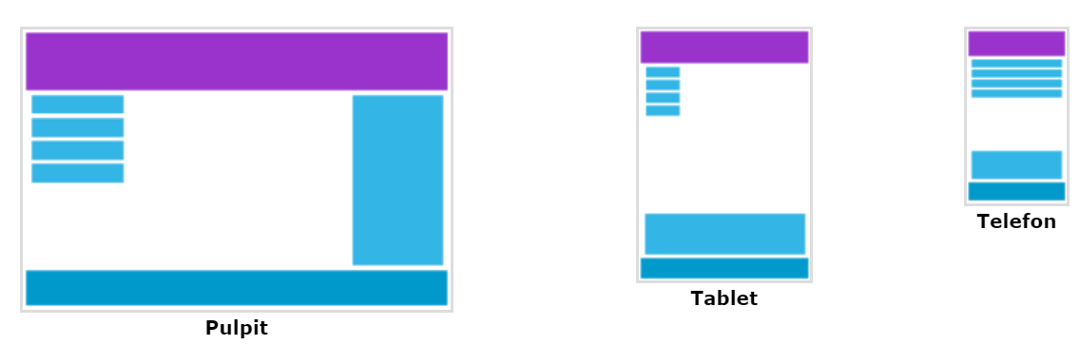
RWD
Strony internetowe można przeglądać na wielu różnych urządzeniach: komputerach stacjonarnych, tabletach i telefonach. Strona internetowa powinna dobrze wyglądać i być łatwa w obsłudze, niezależnie od urządzenia.
Strony internetowe nie powinny pomijać informacji dostosowanych do mniejszych urządzeń, ale raczej dostosowywać ich zawartość do każdego urządzenia:

Slide 4
viewpoint
Widoczny obszar różni się w zależności od urządzenia i będzie mniejszy w telefonie komórkowym niż na ekranie komputera.
Przed tabletami i telefonami komórkowymi strony internetowe były projektowane wyłącznie na ekrany komputerów, a strony internetowe miały często statyczny wygląd i stały rozmiar.
Potem, kiedy zaczęliśmy surfować po Internecie za pomocą tabletów i telefonów komórkowych, strony internetowe o stałym rozmiarze były zbyt duże, aby zmieściły się w widocznym obszarze. Aby rozwiązać ten problem, przeglądarki na tych urządzeniach pomniejszyły całą stronę internetową, aby dopasować ją do ekranu.

Slide 5
Viewpoint
HTML5 wprowadził metodę pozwalającą projektantom stron internetowych przejąć kontrolę nad widocznym obszarem za pośrednictwem tagu <meta>.
Należy umieścić następujący element na wszystkich swoich stronach internetowych:
Daje to przeglądarce instrukcje dotyczące kontrolowania wymiarów i skalowania strony.
Ta width=device-width część ustawia szerokość strony tak, aby odpowiadała szerokości ekranu urządzenia (która będzie się różnić w zależności od urządzenia).
Część initial-scale=1.0 Ustawia początkowy poziom powiększenia, gdy strona jest ładowana po raz pierwszy przez przeglądarkę.

Slide 6
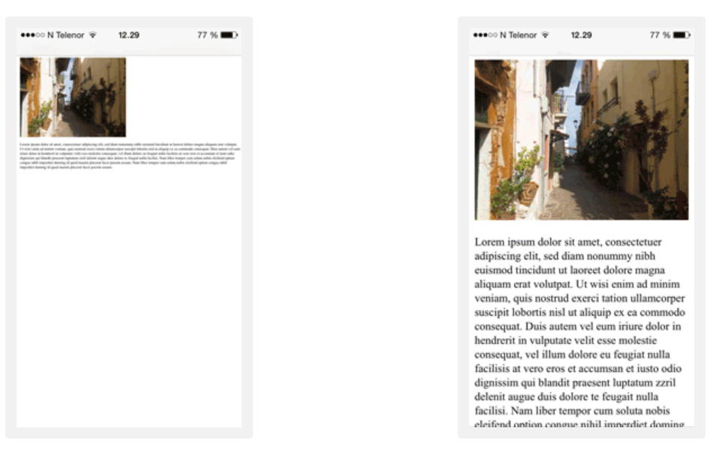
Przykład z viewpoint i bez niego
Bez viewpont
Z viewpoint

Slide 7
Ogólne zasady- rozmiar viewpoint
Użytkownicy są przyzwyczajeni do przewijania stron internetowych w pionie zarówno na komputerach stacjonarnych, jak i na urządzeniach mobilnych – ale nie w poziomie!
Jeśli więc użytkownik jest zmuszony przewijać w poziomie lub pomniejszać, aby zobaczyć całą stronę internetową, powoduje to pogorszenie komfortu użytkowania.

Slide 8
Ogólne zasady RWD
NIE używaj dużych elementów o stałej szerokości - na przykład, jeśli obraz jest wyświetlany w szerokości szerszej niż rzutnia, może to spowodować przewijanie rzutni w poziomie. Pamiętaj, aby dopasować tę treść tak, aby mieściła się w szerokości widocznego obszaru.

Slide 9
Ogólne zasady RWD
2. NIE pozwól, aby treść dobrze się renderowała w oparciu o konkretną szerokość widocznego obszaru — ponieważ wymiary ekranu i szerokość w pikselach CSS różnią się znacznie w zależności od urządzenia, treść nie powinna opierać się na określonej szerokości widocznego obszaru,

Slide 10
Zasady ogólne RWD
3. Użyj zapytań o media CSS, aby zastosować inną stylizację dla małych i dużych ekranów - ustawienie dużych bezwzględnych szerokości CSS dla elementów strony spowoduje, że element będzie zbyt szeroki, aby zmieścił się w widocznym obszarze na mniejszym urządzeniu. Zamiast tego rozważ użycie względnych wartości szerokości, takich jak szerokość: 100%. Należy także zachować ostrożność przy stosowaniu dużych bezwzględnych wartości pozycjonowania. Może to spowodować wypadnięcie elementu poza viewpoint na małych urządzeniach.

Slide 11
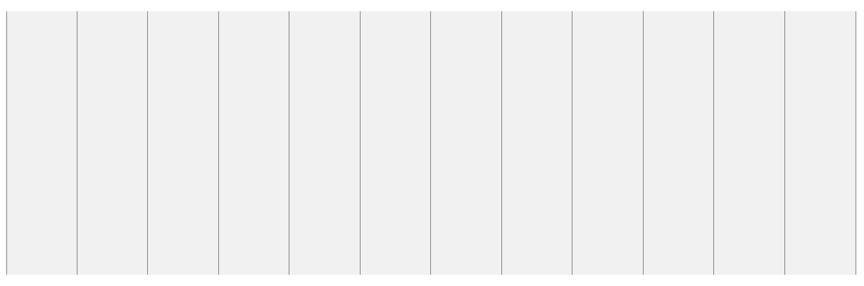
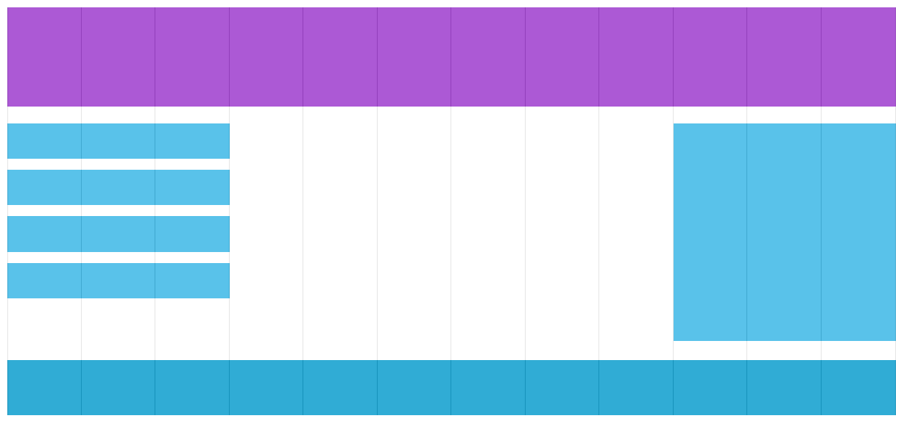
Grid-view
Korzystanie z widoku siatki jest bardzo pomocne przy projektowaniu stron internetowych. Ułatwia to rozmieszczanie elementów na stronie
Responsywny widok siatki często ma 12 kolumn i całkowitą szerokość 100%, a także zmniejsza się i rozszerza w miarę zmiany rozmiaru okna przeglądarki.

Slide 12
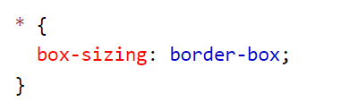
Tworzenie responsywnego widoku siatki
Najpierw upewnij się, że wszystkie elementy HTML mają box-sizing właściwość ustawioną na border-box. Dzięki temu dopełnienie i obramowanie zostaną uwzględnione w całkowitej szerokości i wysokości elementów.
Chcemy jednak zastosować responsywny widok siatki z 12 kolumnami, aby mieć większą kontrolę nad stroną internetową.
Najpierw musimy obliczyć procent dla jednej kolumny: 100% / 12 kolumn = 8,33%.

Slide 13
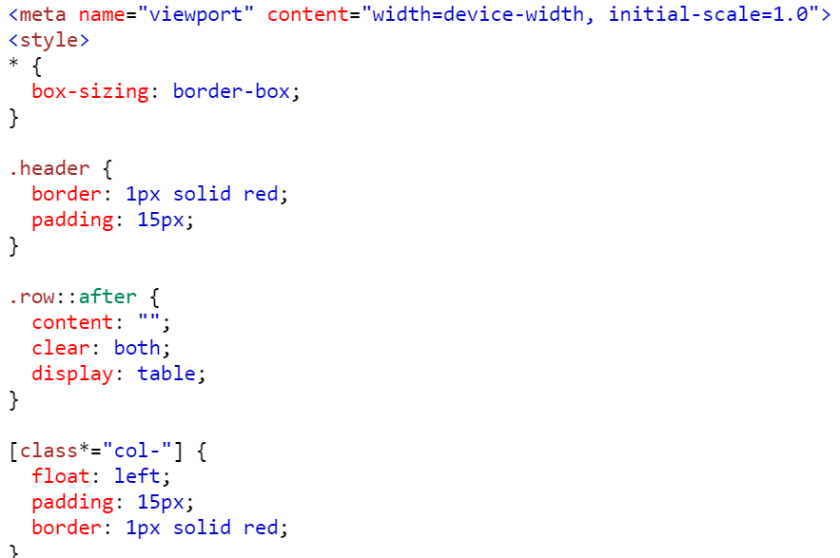
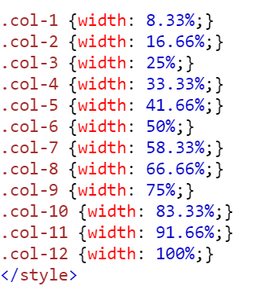
CSS

Slide 14
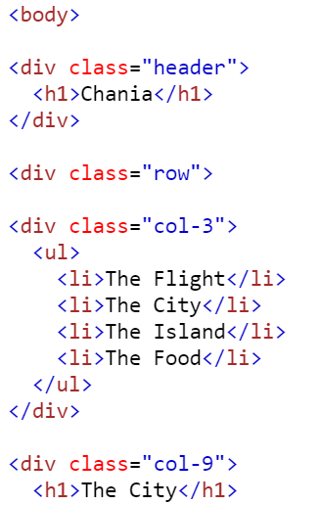
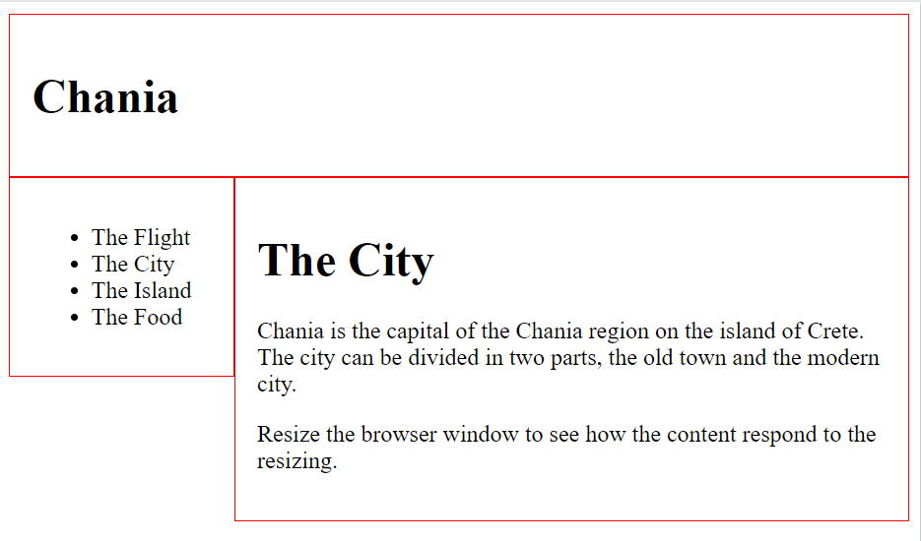
body

Slide 15
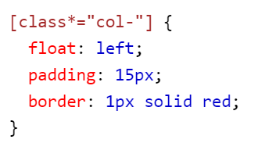
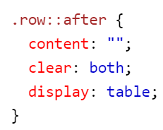
kolumny
Wszystkie te kolumny powinny przesuwać się w lewo i mieć dopełnienie 15 pikseli:
Wszystkie kolumny w wierszu przesuwają się w lewo i dlatego są usuwane z przepływu (floating) strony, a inne elementy zostaną umieszczone tak, jakby kolumny nie istniały. Aby temu zapobiec dodamy styl oczyszczający przepływ:

Slide 16
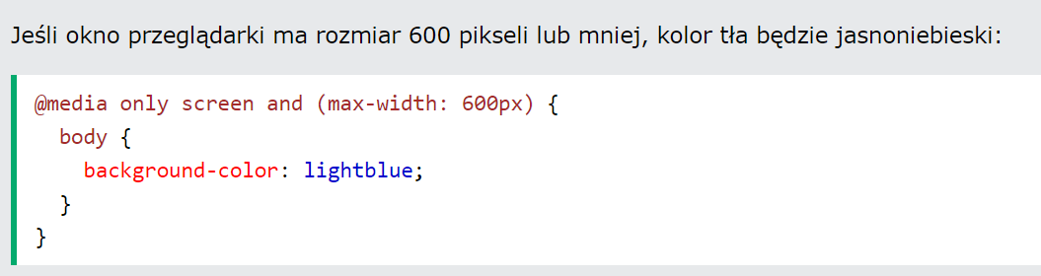
zapytanie o media
Używa reguły @media , aby uwzględnić blok właściwości CSS tylko wtedy, gdy spełniony jest określony warunek.

Slide 17
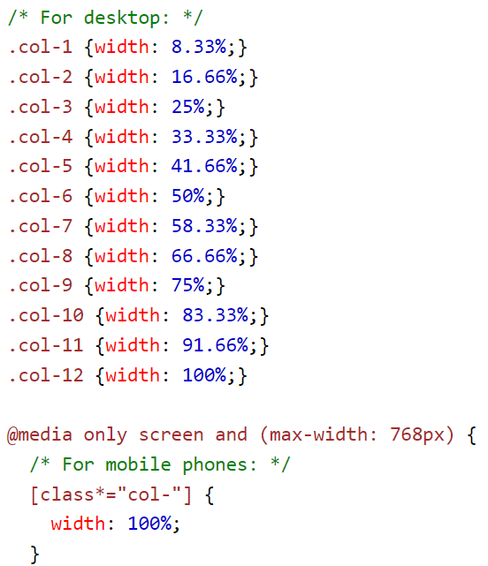
Przykład
Gdy ekran (okno przeglądarki) stanie się mniejszy niż 768px, każda kolumna powinna mieć szerokość 100%

Slide 18
projektuj najpierw pod kątem urządzeń mobilnych
Mobile First oznacza projektowanie na urządzenia mobilne przed zaprojektowaniem na komputery stacjonarne lub inne urządzenia (dzięki temu strona będzie wyświetlana szybciej na mniejszych urządzeniach).
Oznacza to, że musimy wprowadzić pewne zmiany w naszym CSS.
Zamiast zmieniać style, gdy szerokość staje się mniejsza niż 768 pikseli, powinniśmy zmienić projekt, gdy szerokość staje się większa niż 768 pikseli. Dzięki temu nasz projekt będzie Mobile First.

Slide 19
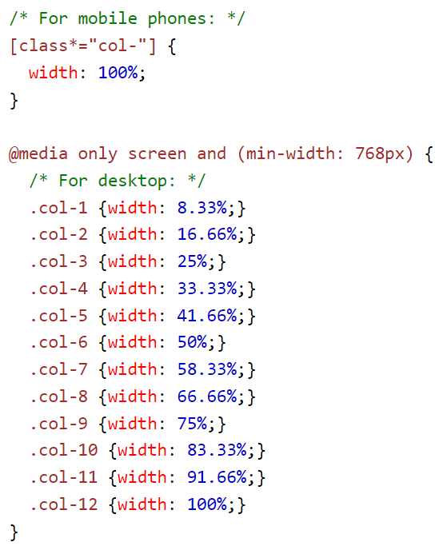

Slide 20
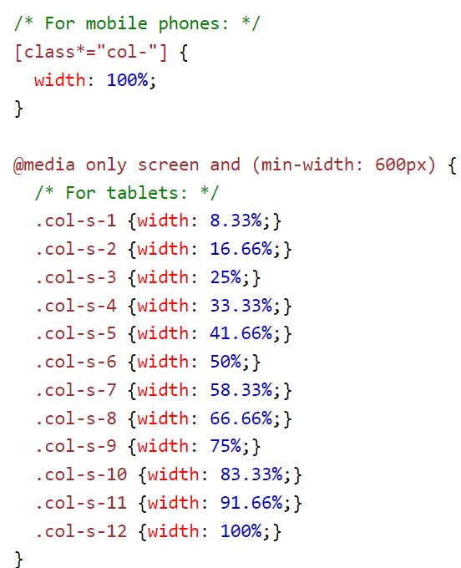
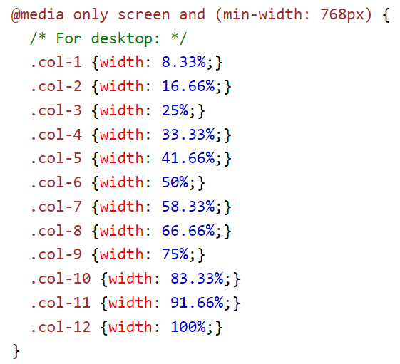
Kolejny breakpoint – punkt przerwania

Slide 21
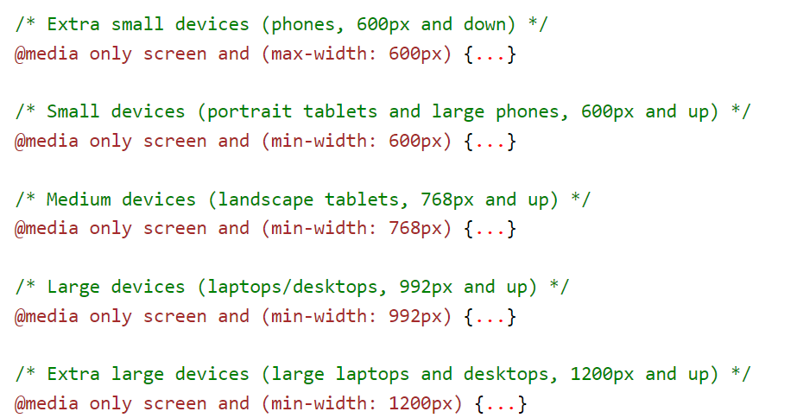
Typowe breakpointy

Slide 22
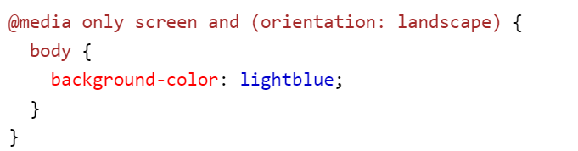
Orientacja: pionowa/pozioma
Zapytań o media można także używać do zmiany układu strony w zależności od orientacji przeglądarki.
Możesz mieć zestaw właściwości CSS, które będą miały zastosowanie tylko wtedy, gdy okno przeglądarki jest szersze niż jego wysokość, tak zwana orientacja „Pozioma”:

Slide 23
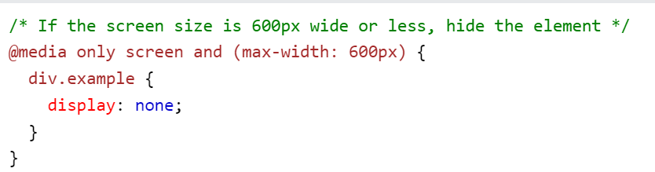
Ukrywanie elementów
.
Innym powszechnym zastosowaniem zapytań o media jest ukrywanie elementów na ekranach o różnych rozmiarach.

Slide 24
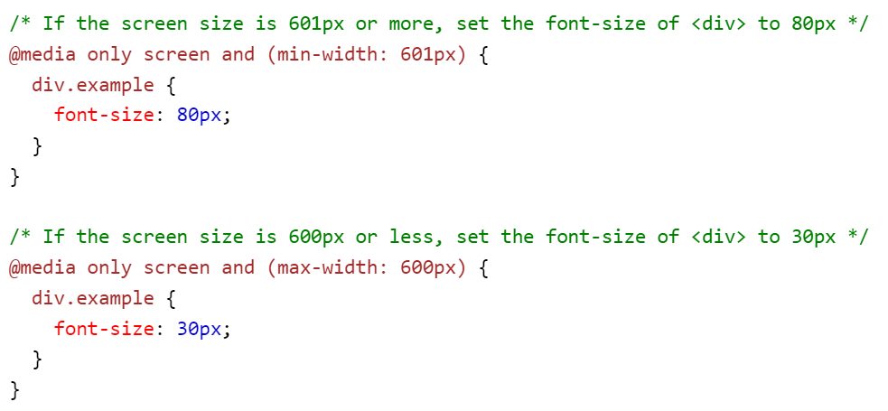
Zmiana rozmiaru czcionki
.

Slide 25
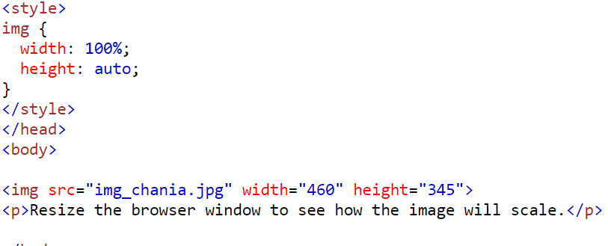
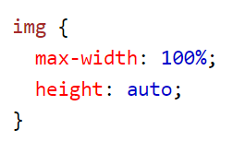
Obrazy w RWD
Przy powiększaniu/pomniejszaniu obraz sam skaluje się do szerokości strony
Jeśli właściwość max-width jest ustawiona na 100%, obraz zostanie zmniejszony, jeśli zajdzie taka potrzeba, ale nigdy nie będzie skalowany w górę, aby był większy niż jego oryginalny rozmiar:

Slide 26
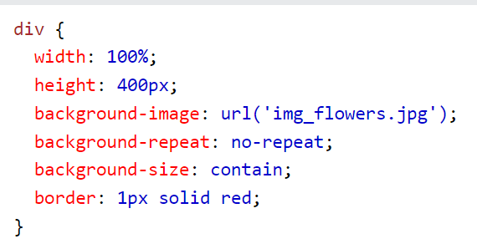
Obrazy tła – sposób 1
Jeśli właściwość background-size jest ustawiona na „contain”, obraz tła zostanie przeskalowany i spróbuje dopasować się do obszaru zawartości. Jednak obraz zachowa swoje proporcje (proporcjonalna zależność między szerokością i wysokością obrazu):

Slide 27
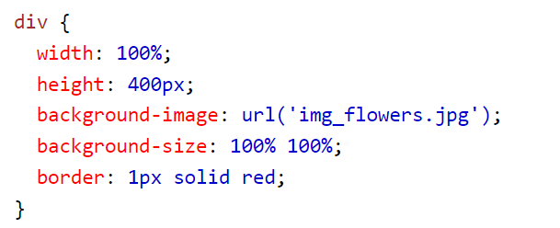
Obraz tła – sposób 2
Jeśli właściwość background-size jest ustawiona na „100% 100%”, obraz tła rozciągnie się, aby pokryć cały obszar zawartości:

Slide 28
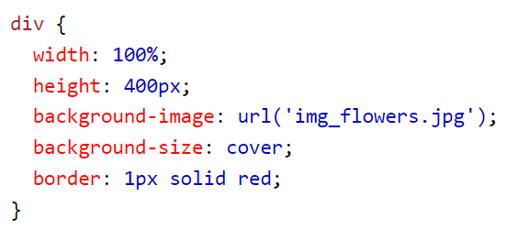
Obraz tła – sposób 3
Jeśli właściwość background-size jest ustawiona na „cover”, obraz tła zostanie przeskalowany tak, aby pokryć cały obszar zawartości. Zwróć uwagę, że wartość „cover” zachowuje proporcje, a część obrazu tła może zostać przycięta:

Slide 29
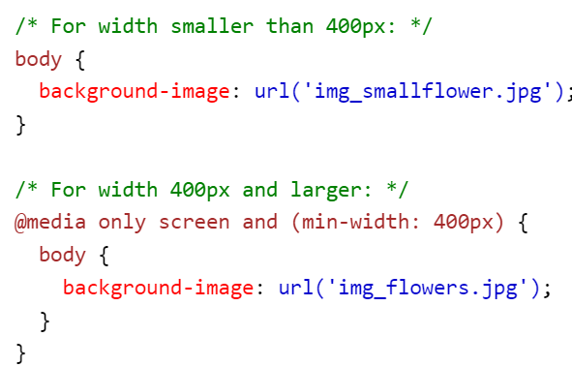
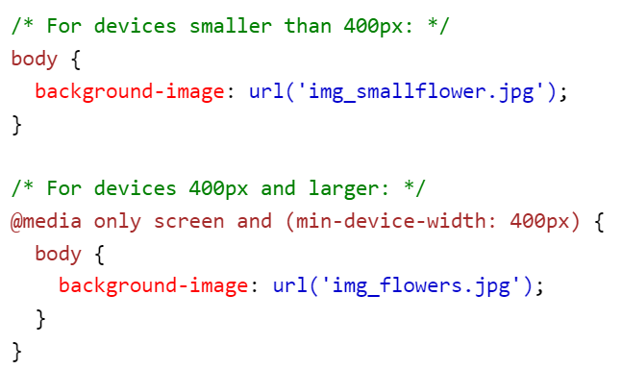
Różne obrazy dla różnych urządzeń
Duży obraz może być idealny na dużym ekranie komputera, ale na małym urządzeniu będzie bezużyteczny. Po co ładować duży obraz, skoro i tak trzeba go zmniejszyć? Aby zmniejszyć obciążenie lub z innych powodów, możesz użyć zapytań o media, aby wyświetlić różne obrazy na różnych urządzeniach.

Slide 30
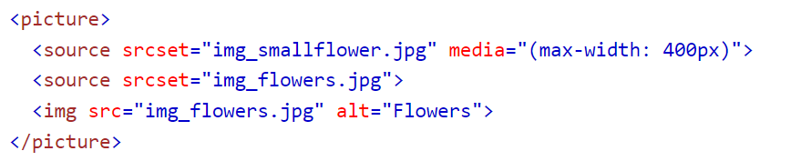
<picture>
Najczęstszym zastosowaniem tagu <picture> elementu będą obrazy używane w projektach responsywnych. Zamiast jednego obrazu, który jest skalowany w górę lub w dół w zależności od szerokości rzutni, można zaprojektować wiele obrazów, aby lepiej wypełniały rzutnię przeglądarki.

Slide 31
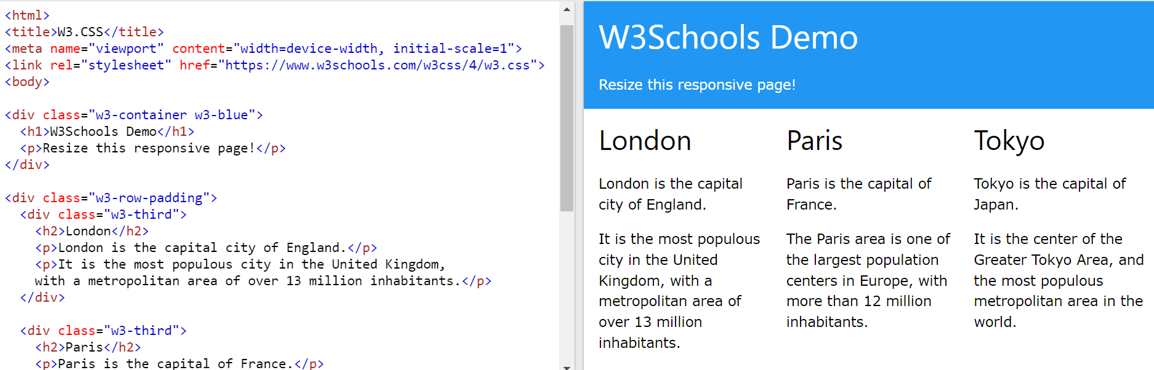
W3.Css framework

